Slide 1
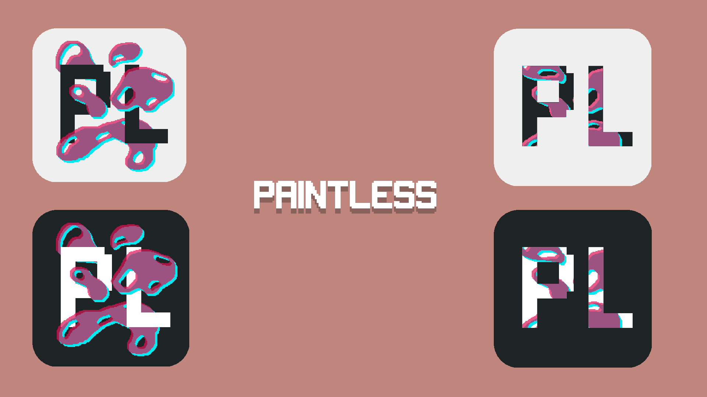
HITO 1
NoName Studio

Slide 2


ÍNDICE
DESCRIPCIÓN DEL JUEGO
HISTORIA DEL JUEGO
MECÁNICAS, DINÁMICAS Y ESTÉTICA
DIAGRAMA UML
GESTIÓN DEL PROYECTO Y PLANIFICACIÓN
DEMO

Slide 3
DESCRIPCIÓN DEL JUEGO
TURN-BASED STRATEGY
MULTIJUGADOR (LOCAL)
OBJETIVO: COLOREAR EL MÁXIMO NÚMERO DE CASILLAS

Slide 4
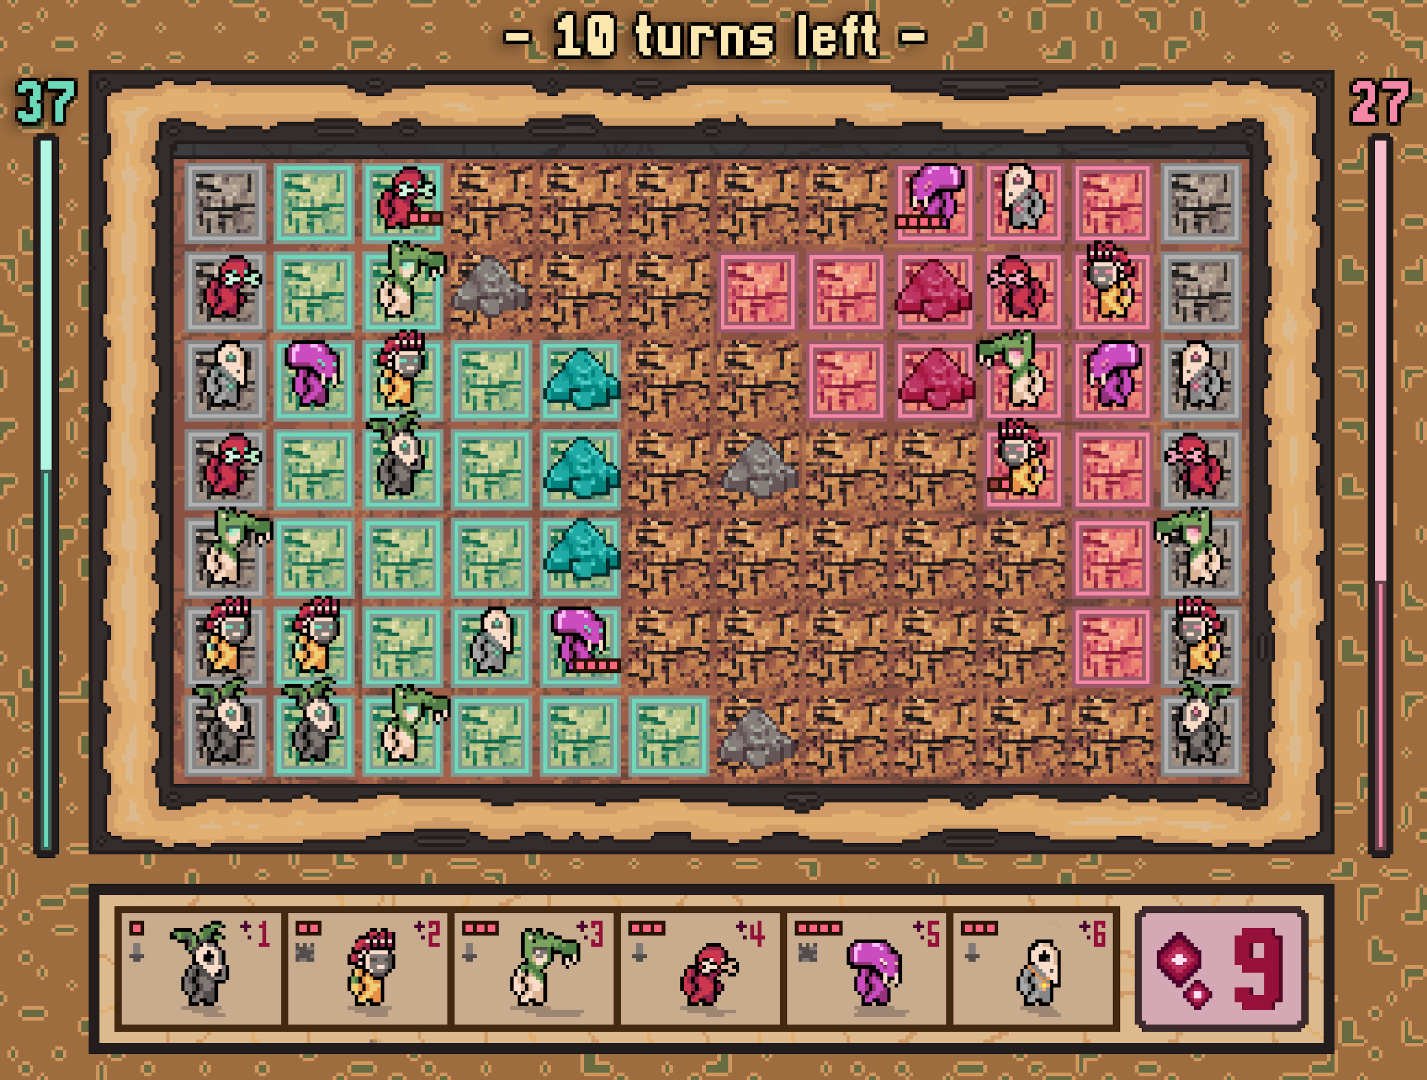
DESCRIPCIÓN DEL JUEGO
BATALLAS POR TURNOS
PERSONAJES

Slide 5
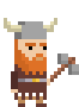
INTERFAZ

Slide 6



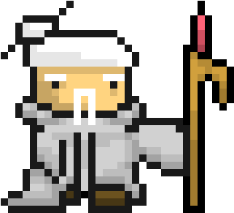
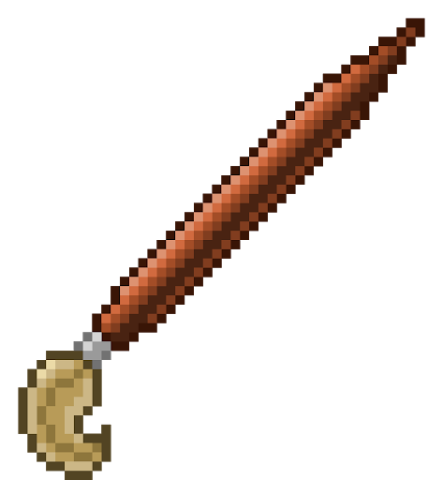

HISTORIA GENERAL

Slide 7


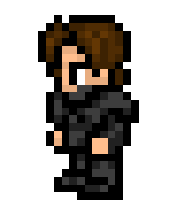
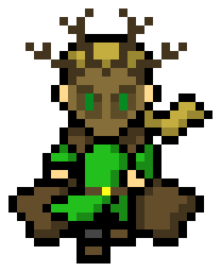


HISTORIA GENERAL

Slide 8
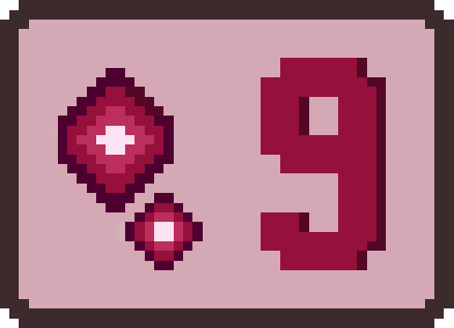
MECÁNICAS
PERSONAJES
MANÁ
SACAR PERSONAJES AL TABLERO

Slide 9




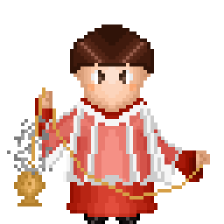
PERSONAJES
MOVIMIENTO
ATAQUE
DEFENSA
UTILIDAD
1 punto de acción

Slide 10
MECÁNICAS
TABLERO
SPAWNS
PERSONAJES
ZONAS DE COLOR
OBSTÁCULOS

Slide 11



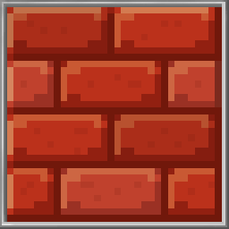
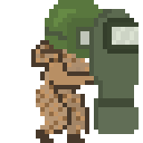
DINÁMICAS
COMBINACIONES DE HABILIDADES
COLOREAR CASILLAS

Slide 12
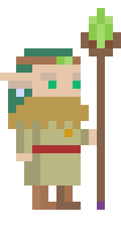





ESTÉTICA
FANTASÍA - MEDIEVAL
PIXEL 8 BIT

Slide 13
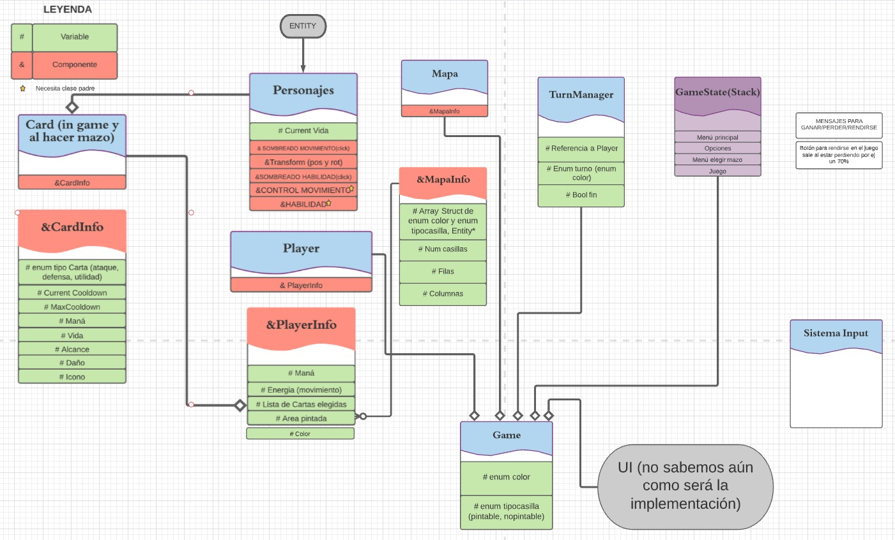

Slide 14




GESTIÓN DEL PROYECTO
DISCORD
GITHUB
PIVOTAL TRACKER

Slide 15
GRACIAS POR VUESTRA ATENCIÓN

